Slide 1

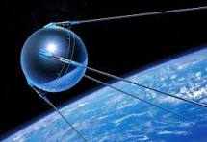
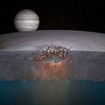
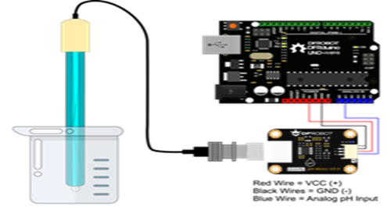
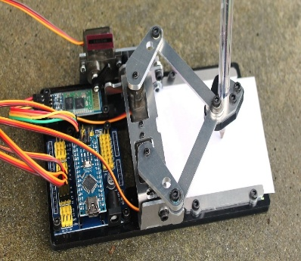
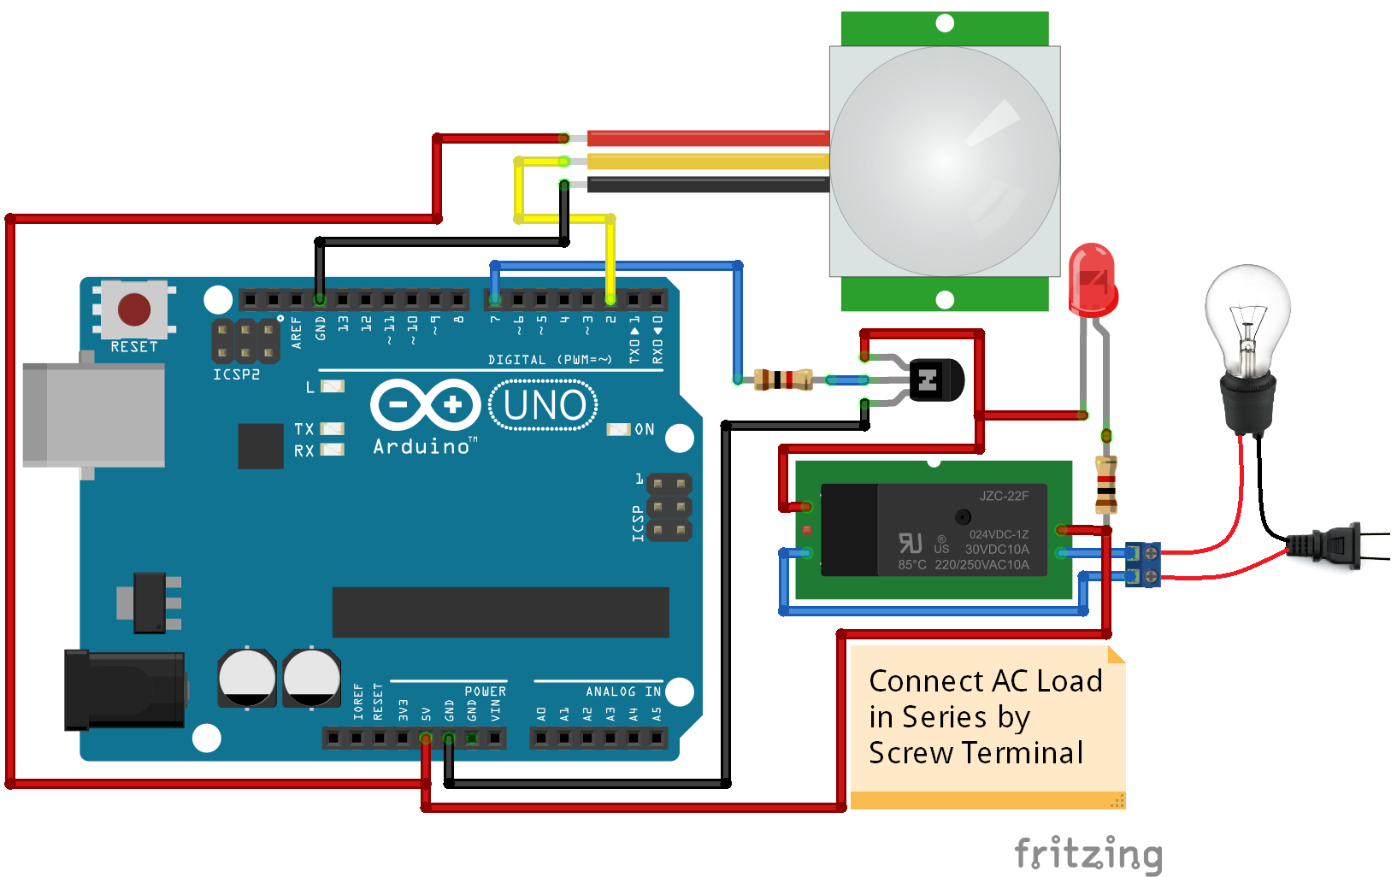
Алматы облысы Қарасай ауданы
«Ы.Алтынсарин атындағы орта мектебі»КММ
Жоба тақырыбы:
«AquaGuardian AI»-спутникпен басқарылатын автономды су көлігі және құтқарушы роботтар жүйесі
«Бірлік» тобы

Slide 2


01.
Судағы апат кезінде құтқару құралдарын зардап шеккендерге адамнан екі есе жылдам жеткізуінде. Зерттеу барысында спутниктік байланыс пен жасанды интеллект алгоритмдерінің өзара әрекеттесу тиімділігі сынақтан өткізіледі. Нәтижесінде, су бетіндегі қауіпсіздікті жаңа технологиялық деңгейге көтеретін инновациялық кешен ұсынылады.
Мақсаты:
Спутниктік навигация элементтерін қолдана отырып, су айдындарындағы адам өміріне қауіпті жағдайларды анықтайтын және автономды түрде көмек көрсете алатын «AquaGuardian AI» роботтандырылған жүйесінің прототипін жасап шығару.
02.
Өзектілігі:
Ғарыштық мониторинг + жердегі робототехника интеграциясы ✅ Құтқару және экологиялық функцияның бірігуі ✅ Нақты уақыттағы автоматтандырылған шешім қабылдау ✅ Су сапасы мен ластануды бірге бақылау ✅ Адам өмірін қорғауға бағытталған .Бұл тек құтқару жүйесі емес — бұл ғарышпен байланысқан интеллектуалды экожүйе.
Инновациялық шешім
Мәселені анықтау
03.
Судағы апаттар кезінде көмектің кешігуі және адам факторының шектеулілігі негізгі қиындықтар ретінде қарастырылады. Бұл жүйе заманауи технология ларды қолдана отырып, су айдындарын қашық тықтан бақылауды және қауіпті аймақтарда автоматты түрде әрекет етуді қамтамасыз етеді. Жоба аясында құрастырылатын автономды құрылғылар спутниктен алынған нақты координаттар негізінде нысанды тауып, оған жедел жетуге қабілетті.

Slide 3
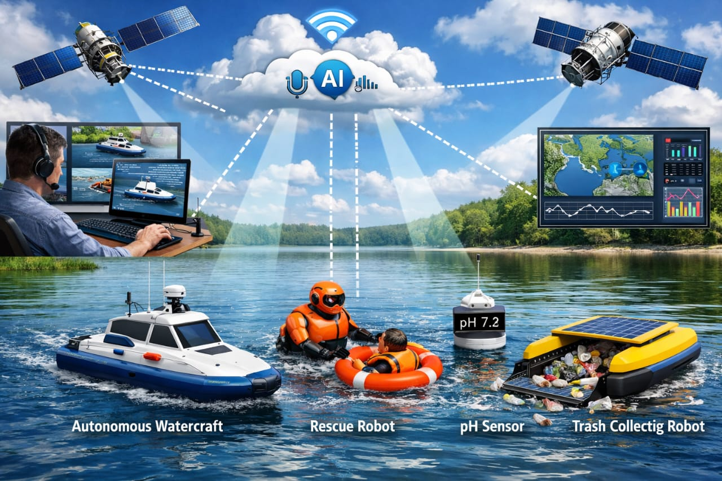

Slide 4
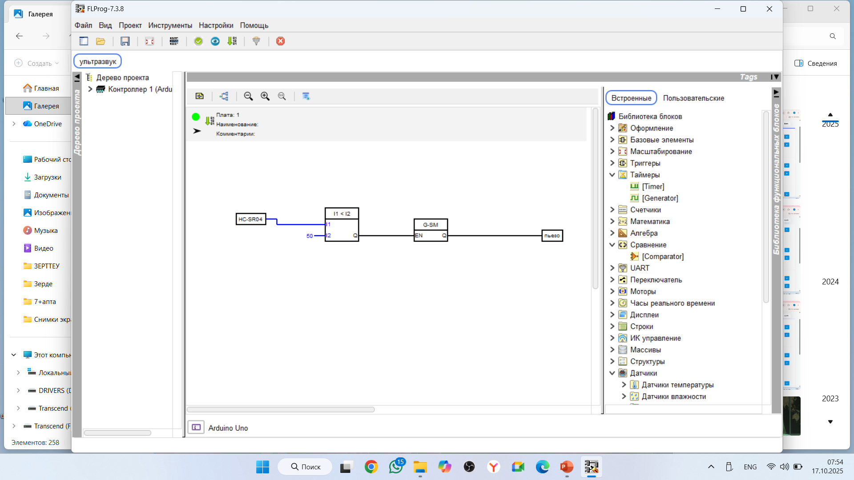
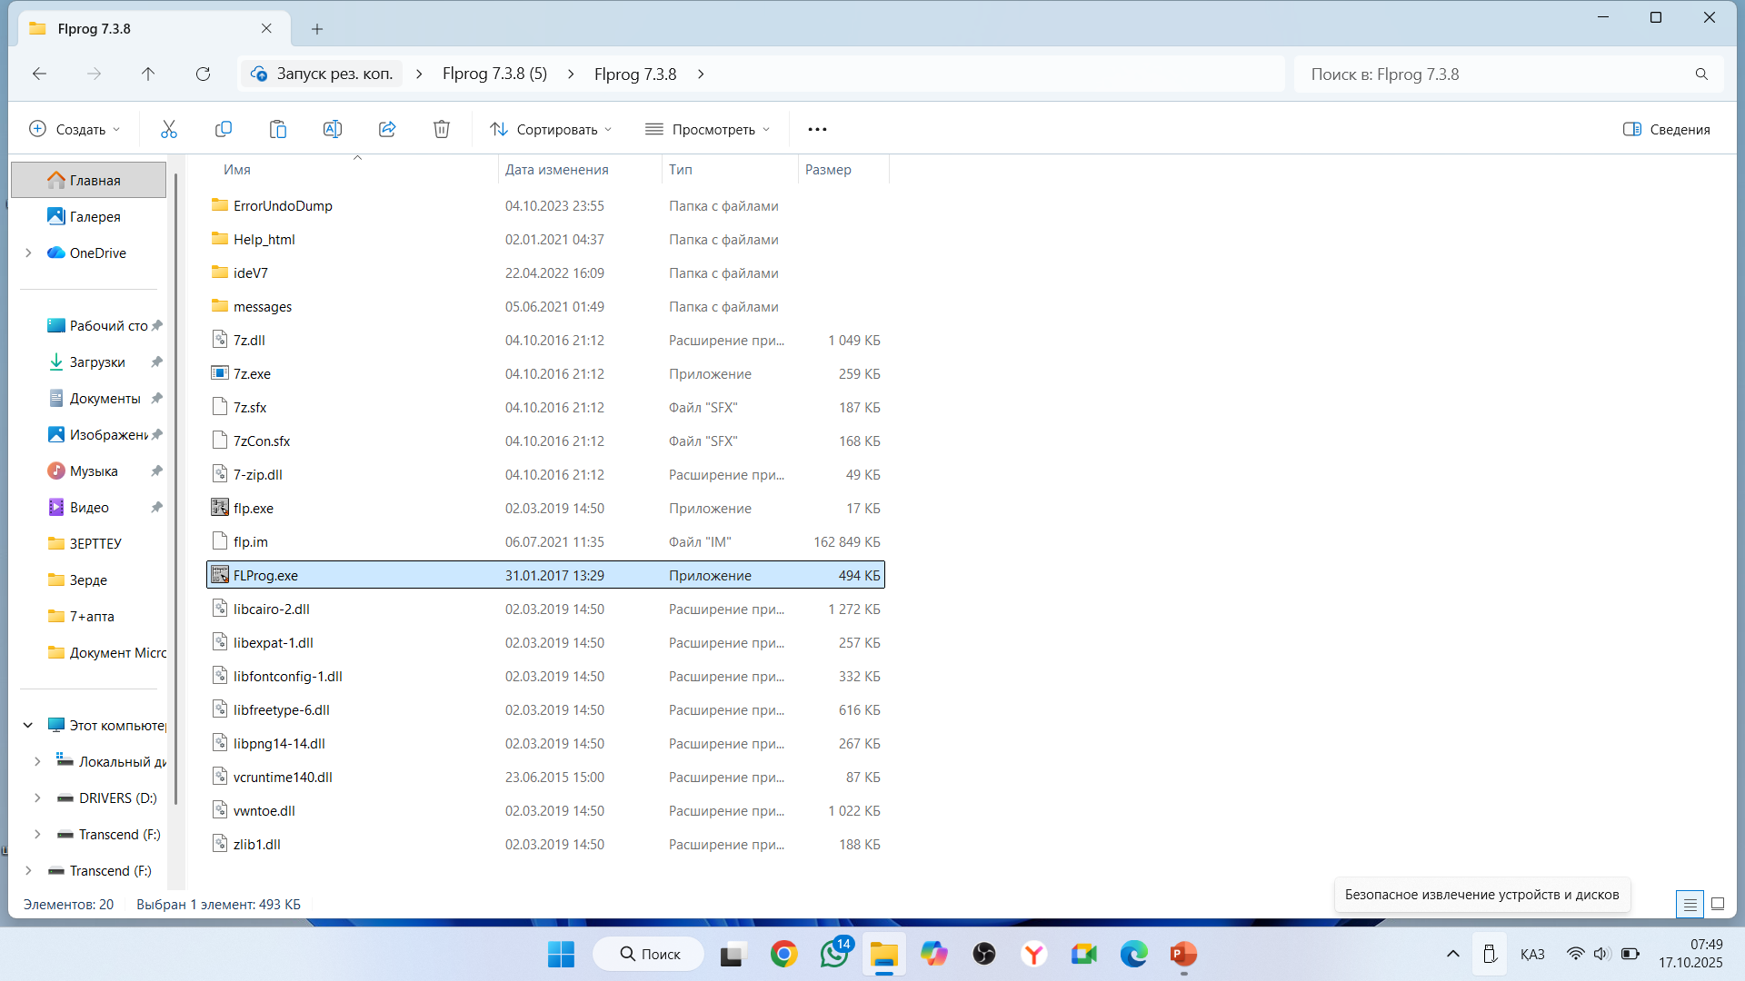
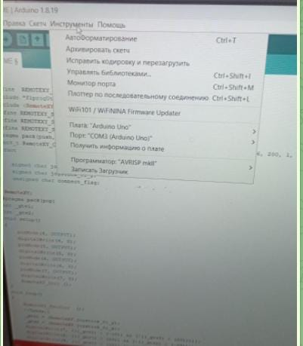
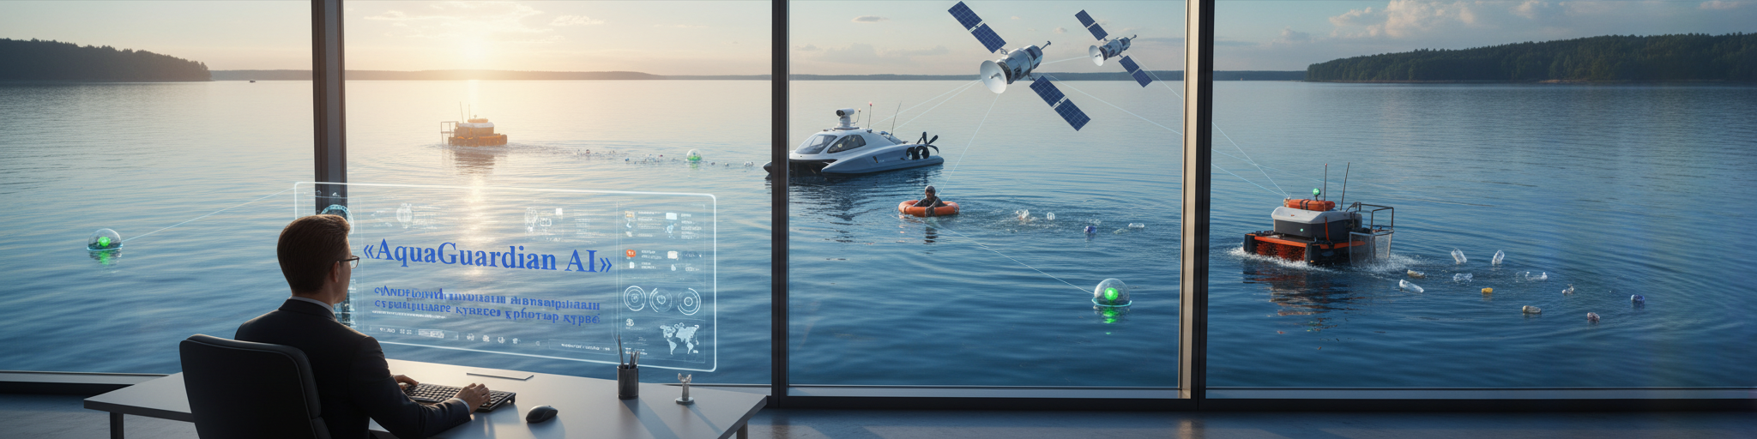
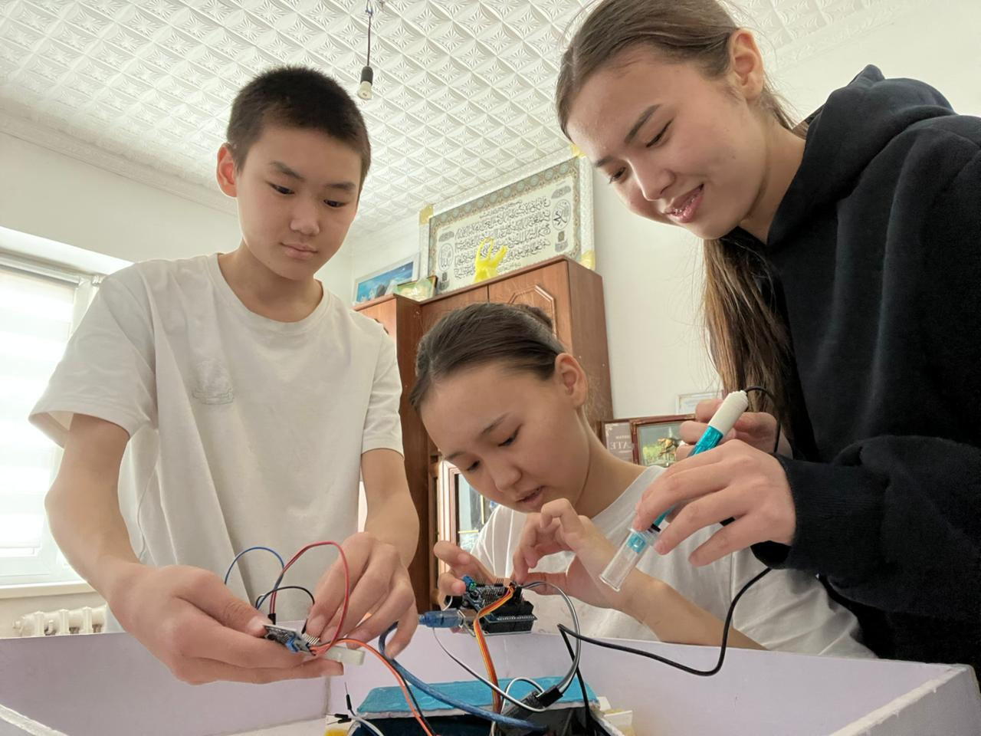
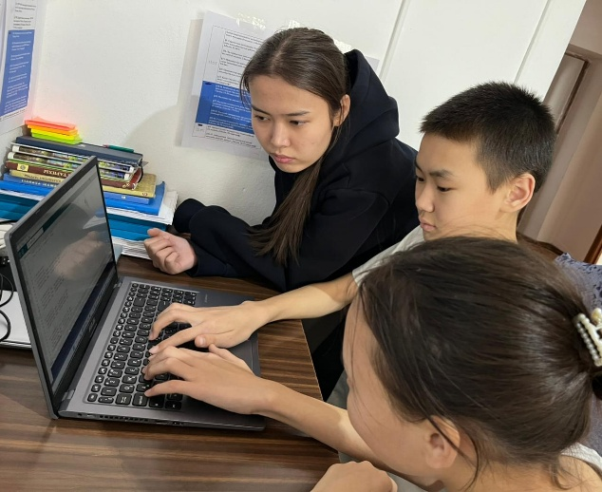
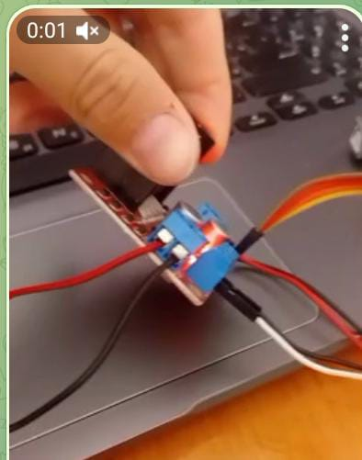
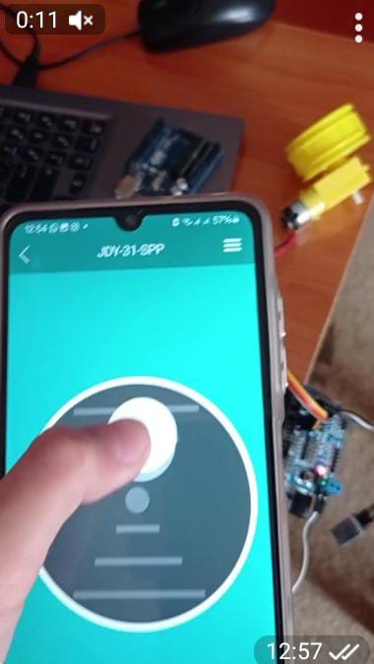

Slide 5

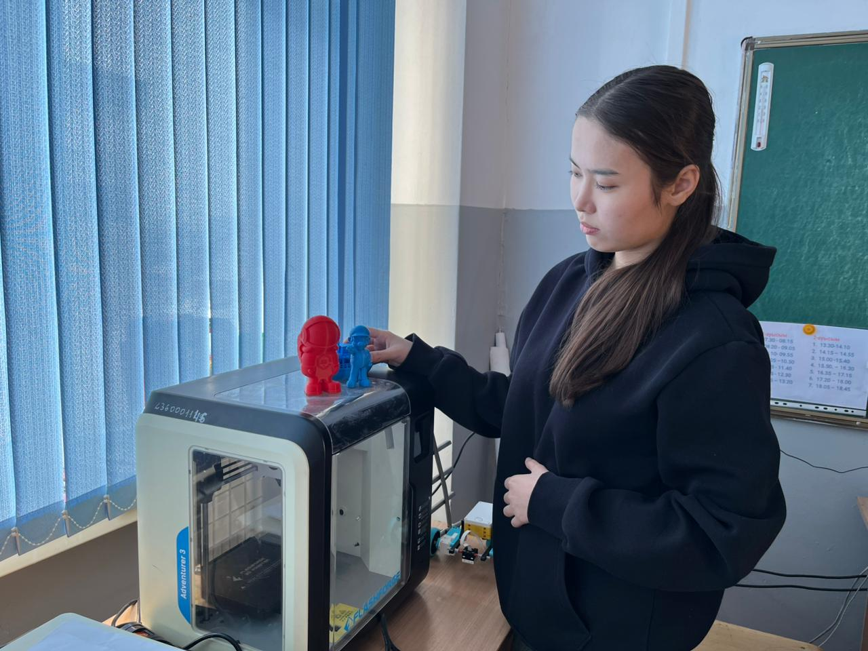
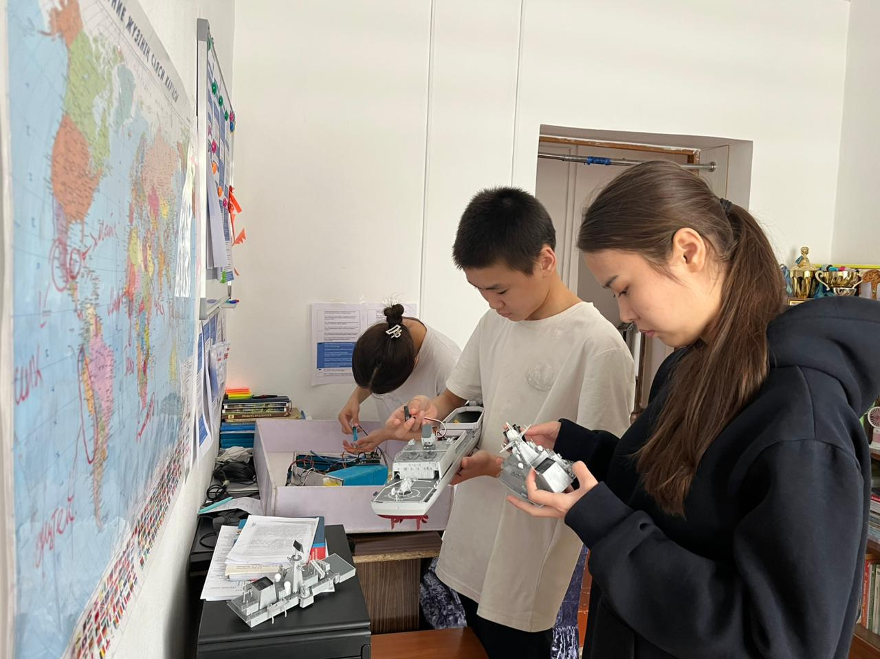
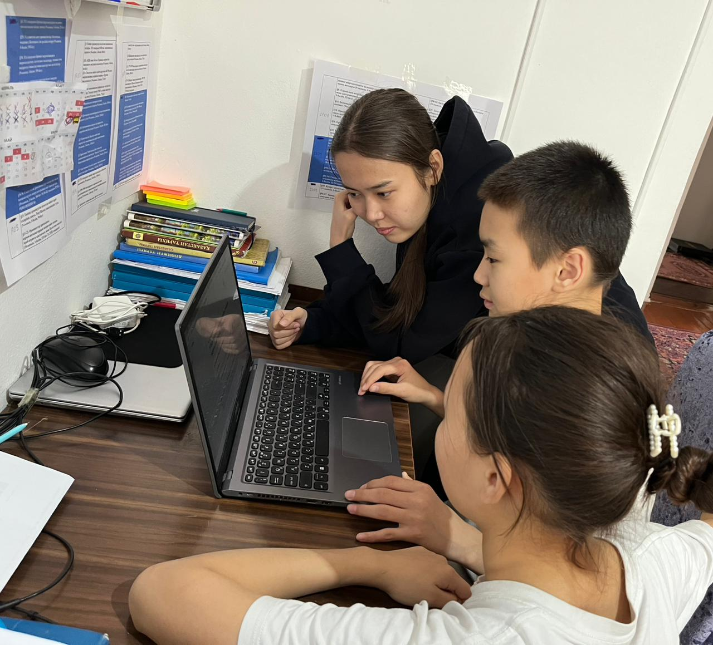

Slide 6

Жоба қалай жұмыс істейді?
Жүйе:
🛰 Спутник бақылайды
🤖 AI талдайды
🚤 Су көлігі әрекет етеді
🤖 Роботтар көмектеседі

Slide 7
Спутник байланысы
Спутник:
Су аймағын бақылайды
Қауіпті жағдайды анықтайды
Су көлігіне сигнал жібереді

Slide 8
AI қолдану
AI:
Адамды таниды
Қоқысты анықтайды
Су сапасын бағалайды

Slide 9
Роботтар
Су көлігінің ішінде:
🤖 Құтқару роботы 🤖 Экология роботы 🤖 Қоқыс жинау роботы

Slide 10
Құтқару жүйесі
Егер адамға қауіп төнсе:
➡️ Спутник анықтайды
➡️ AI тексереді
➡️ Робот автоматты көмектеседі

Slide 11
Экология бақылау
PH датчик:
• Су сапасын тексереді
AI:
➡️ Ластануды анықтайды

Slide 12
Қоқыс тазалау
Камера:
• Пластик
• Қалдықтар
Робот:
➡️ Қоқысты автоматты жинайды

Slide 13
MVP
Қазір:
✔ 3D робот модельдері бар
✔ Су көлігі концепциясы бар
✔ PH тексеру жүйесі бар

Slide 14
Қолдану аймағы
• Көлдер
• Өзендер
• Туристік аймақтар
• Қалалық су айдындары

Slide 15
Клиенттер
• ТЖ қызметі
• Әкімдік
• Курорттар
• Экология ұйымдары

Slide 16
Бизнес модель
Табыс:
✔ Жүйені сату
✔ Қызмет көрсету
✔ Экологиялық мониторинг

Slide 17
Қорытынды
AquaGuardian AI:
🚀 Ғарыш қолданады 🤖 AI қолданады 🛟 Адам өмірін сақтайды 🌊 Экологияны қорғайды

Slide 18
Назарларыңызға рахмет!

